Slide 1
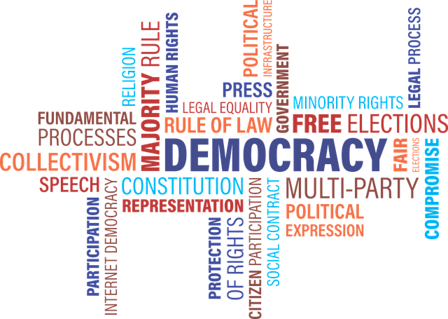
બધા માટે સમાન હક
Notes:
Notes for Teacher - < Information for further reference or explanation >
Suggestions: <Ideas/ Images/ Animations / Others – To make better representation of the content >
Source of Multimedia used in this slide - <Please provide source URL where we find the image and the license agreement>

Slide 2
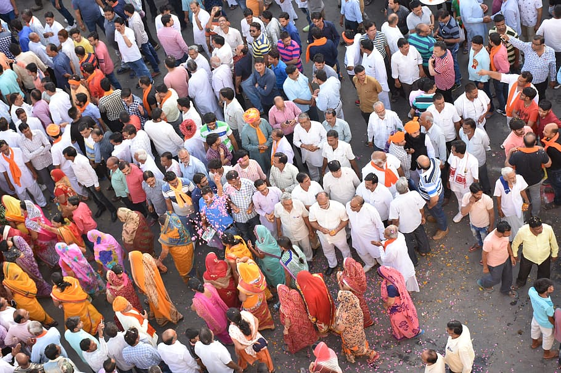
સાર્વત્રિક પુખ્ત મતાધિકાર નો અર્થ
સાર્વત્રિક પુખ્ત મતાધિકાર (યુનિવર્સલ એડલ્ટ ફ્રેન્ચાઈઝ) નો અર્થ શું?
જવાબ: દેશમાં રહેલા દરેક પુખ્ત નાગરિકને મત આપવાનો અધિકાર હોય છે.
Notes:
Notes for Teacher - < Information for further reference or explanation >
Suggestions: <Ideas/ Images/ Animations / Others – To make better representation of the content >
Source of Multimedia used in this slide - <Please provide source URL where we find the image and the license agreement>

Slide 3
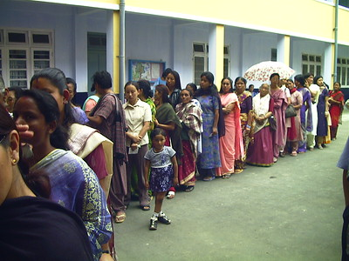

બધાને મત આપવાનો અધિકાર?
2. તમારા મતે લોકશાહીનું મુખ્ય લક્ષણ સમાનતા કેમ છે?
જવાબ: લોકશાહીમાં બધા નાગરિકોની સક્રિય ભાગીદારી જરૂરી છે.
Notes:
Notes for Teacher - < Information for further reference or explanation >
Suggestions: <Ideas/ Images/ Animations / Others – To make better representation of the content >
Source of Multimedia used in this slide - <Please provide source URL where we find the image and the license agreement>

Slide 4
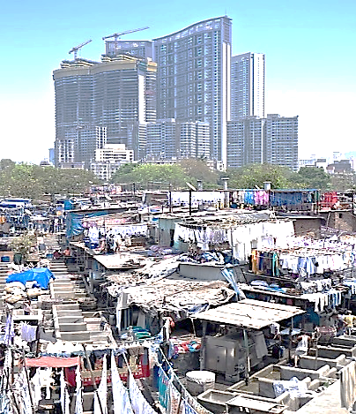
લોકશાહીમાં સમાનતા
ચિત્ર જોઈ ને જવાબ આપો
3(અ) શું તમને લાગે છે કે લોકશાહીમાં બધા લોકો સમાન છે?
જવાબ: કેટલીક બાબતોમાં સમાનતા છે, પણ આર્થિક તકોમાં બધાને સમાનતા નથી
(બ) મત આપવાનો અધિકાર હોવા છતાં સમાજમાં સમાનતા કેમ આવી નથી
જવાબ: અમારા નેતા લોકોની પરિસ્થિતિ સુધારવા માટે હજી પ્રયત્ન કરી રહ્યા છે

Slide 5
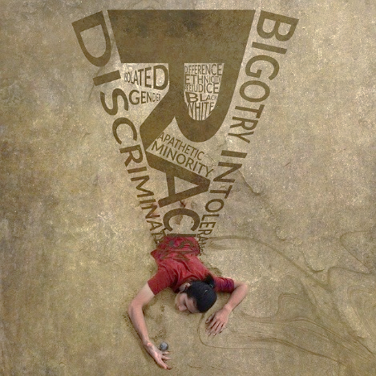
ભેદભાવ?
4. ભારતમાં જુદી જાતિ અને ધર્મના લોકોને અલગ રીતે વર્તન મળતું હોય છે?
જવાબ: દુર્ભાગ્યે, ઘણી વખત આપણે ‘બીજી’ જાતિ કે ધર્મના લોકો પ્રત્યે પૂર્વગ્રહ રાખીએ છીએ.

Slide 6
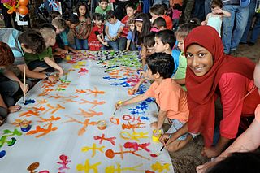
સમાજમાં બદલાવ
5. સમાજમાં સમાનતા કેવી રીતે લાવી શકાય?
જવાબ: જ્યારે આપણે એકબીજાને સ્વીકારવા અને સહનશીલ રહેવાનું શીખીએ. બધા સાથે સુમેળથી જીવીએ, ત્યારે સમાજમાં સાચો બદલાવ આવે છે

Slide 7

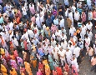





Attribution / Citation
Slide # | Thumbnail | Source link | Author
1. |  | https://pixabay.com/illustrations/word-cloud-democracy-freedom-speech-3269303/ Attribution: Image by Mary Pahlke from Pixabay https://www.flickr.com/photos/55163494@N00/141179773
2. |  | https://www.pxfuel.com/en/free-photo-odoni
3. |  | https://www.pikrepo.com/fyshi/illustration-of-voting-time-to-vote-raise-your-hand-let-your-voice-be-heard
3. |  | https://www.flickr.com/photos/55163494@N00/141179773/ Attribution: Prato9x https://creativecommons.org/licenses/by-nc-nd/2.0/
4. |  | https://pixabay.com/it/photos/lavanderia-baraccopoli-india-mumbai-1414566/ Attribution: Image by Jensie De Gheest from Pixabay
5. |  | https://pixabay.com/it/photos/razzismo-intolleranza-salve-2733840/ Attribution: Image by Vytalis Arnoldus from Pixabay https://creativecommons.org/licenses/by/2.0/
6. |  | https://commons.wikimedia.org/wiki/File:Harmony_Day_(5475651018).jpg> DIAC images / CC BY (https://creativecommons.org/licenses/by/2.0)
This digital material has been developed by the Sri Sathya Sai Vidya Vahini, a unit of Sri Sathya Sai Central Trust, Prasanthi Nilayam, as a collaborative offering in the service of our nation.
Notes:
Notes for Teacher - < Information for further reference or explanation >
Suggestions: <Ideas/ Images/ Animations / Others – To make better representation of the content >
Source of Multimedia used in this slide - <Please provide source URL where we find the image and the license agreement>

